Slide 1
日本語 JPN102
March 26, 2010
(Friday)

Slide 2
読みましょう！
春休み
午前
午前中
午後
去年
昨日
一昨年
二日後
一か月前
四回
子供
名前
元気
昼ごはん

Slide 3
読みましょう！
去年は何年でしたか。
昨日の晩ごはんは、どこで食べましたか。
今日の朝、何時に起きましたか。
じゅぎょうの前に、きょうかしょを読みますか。
一週間に何回ぐらい日本語のクイズがありますか。
日本語１年生のじゅぎょうは、むずかしいと思いますか。
子供の時、どんなことをよくしましたか。
夏休みは、何をしますか。

Slide 4
ぶんぽう

Slide 5
Formation of plain forms
Plain present affirmative
Plain present negative
Plain past affirmative
Plain past negative
Plain present affirmative
Plain present negative
Plain past affirmative
Plain past negative
あたたかい
あたたかくない
あたたかかった
あたたかくなかった
げんきだ
げんきじゃない
げんきだった
げんきじゃなかった
起きる
起きない
起きた
起きなかった
およぐ
およがない
およいだ
およがなかった

Slide 6
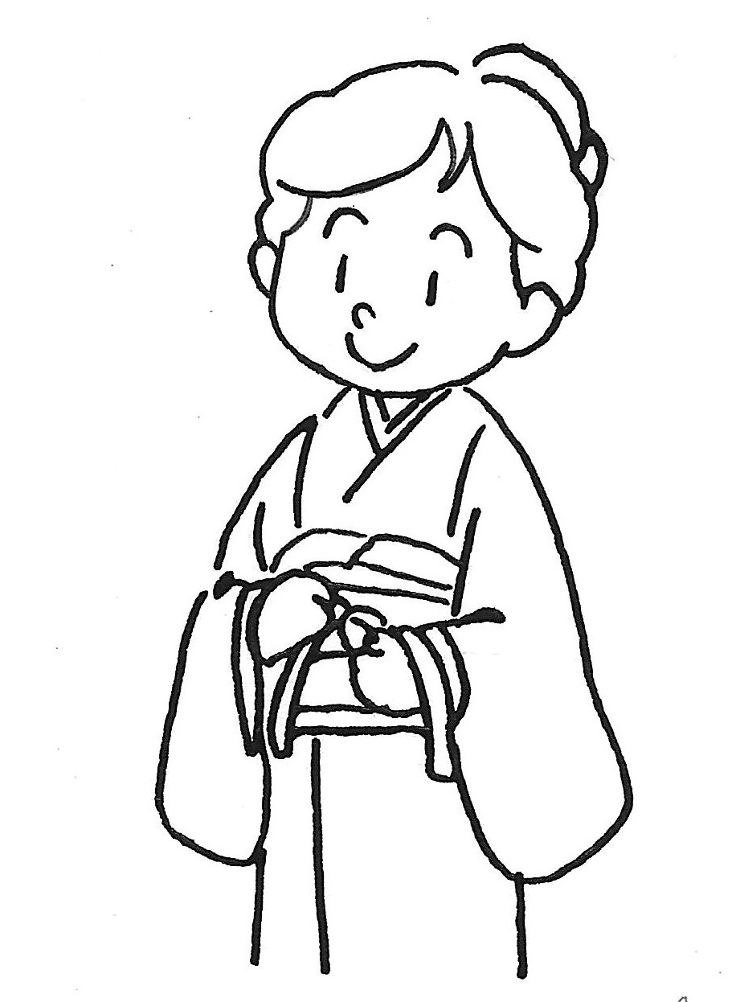
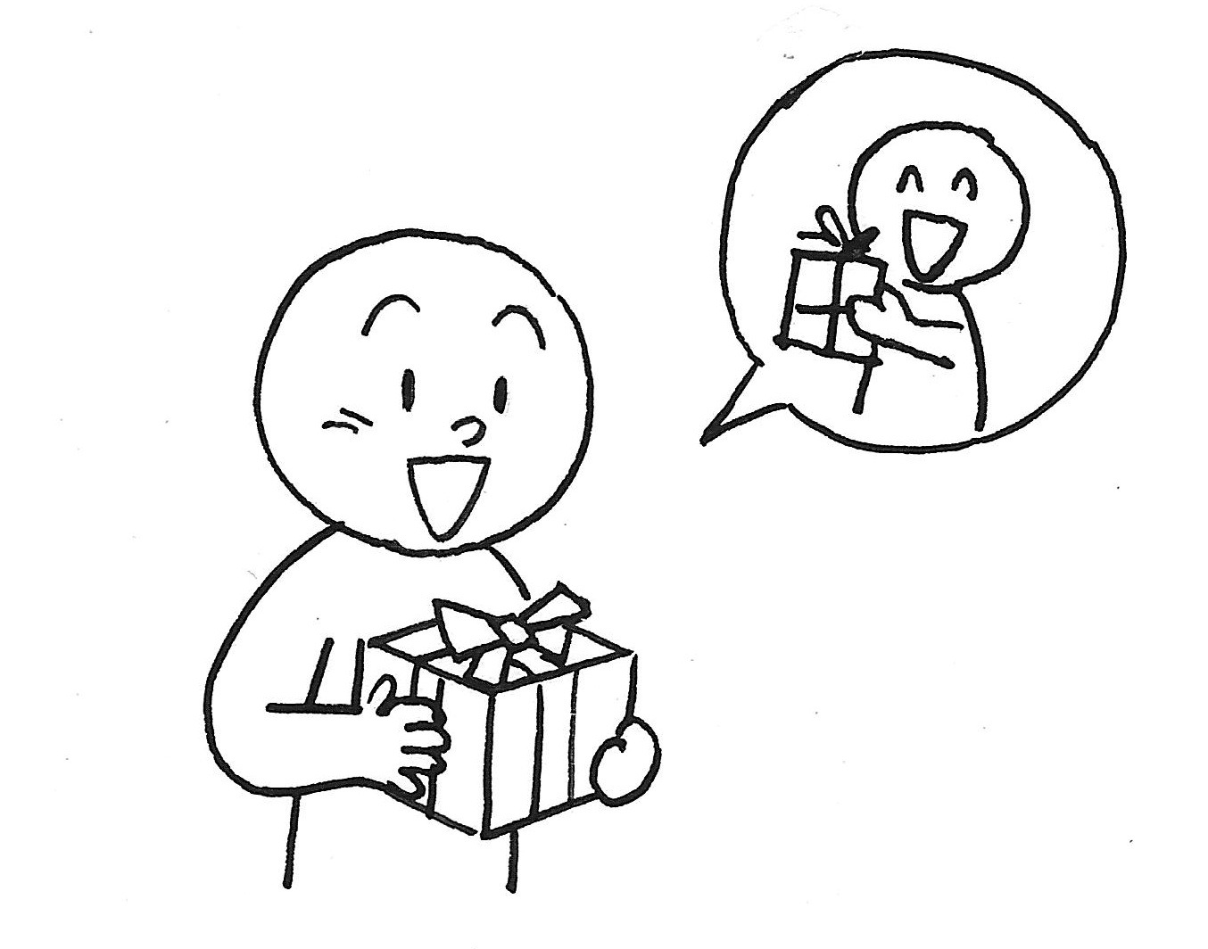
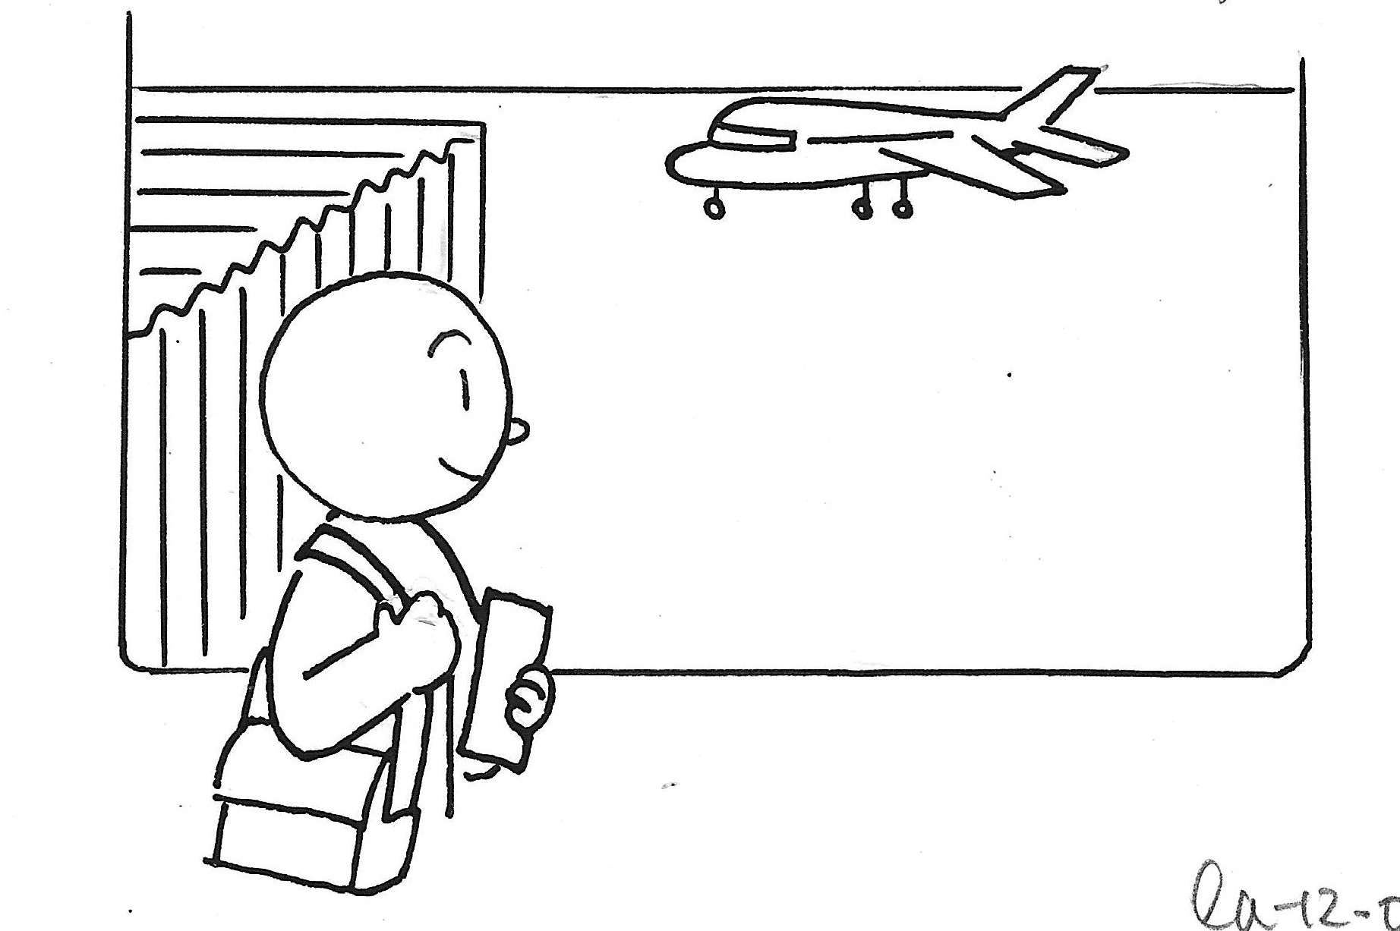
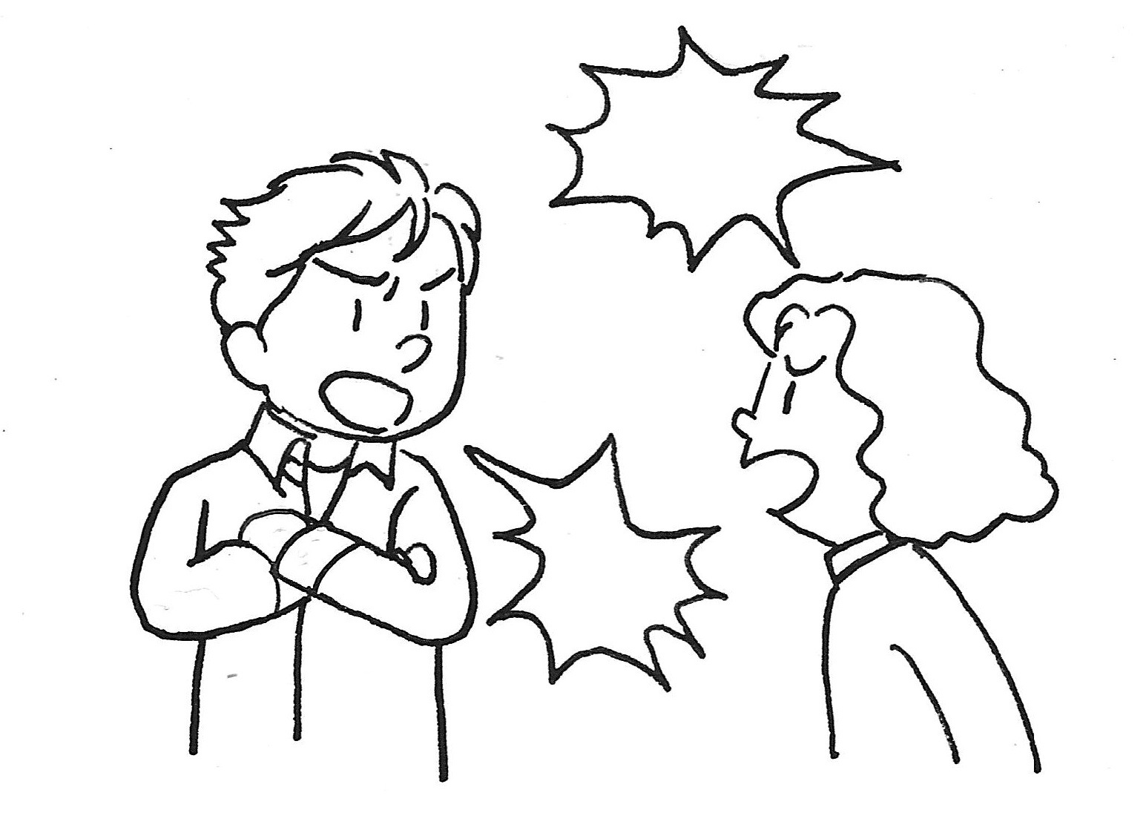
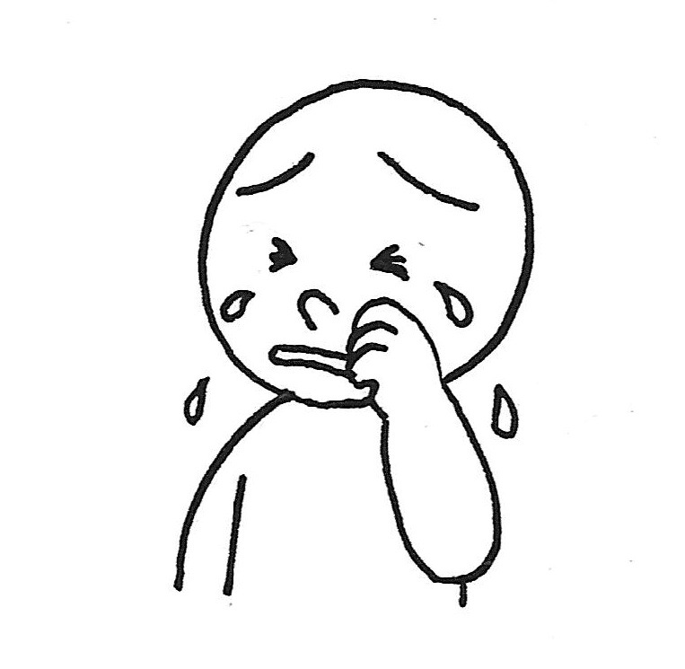
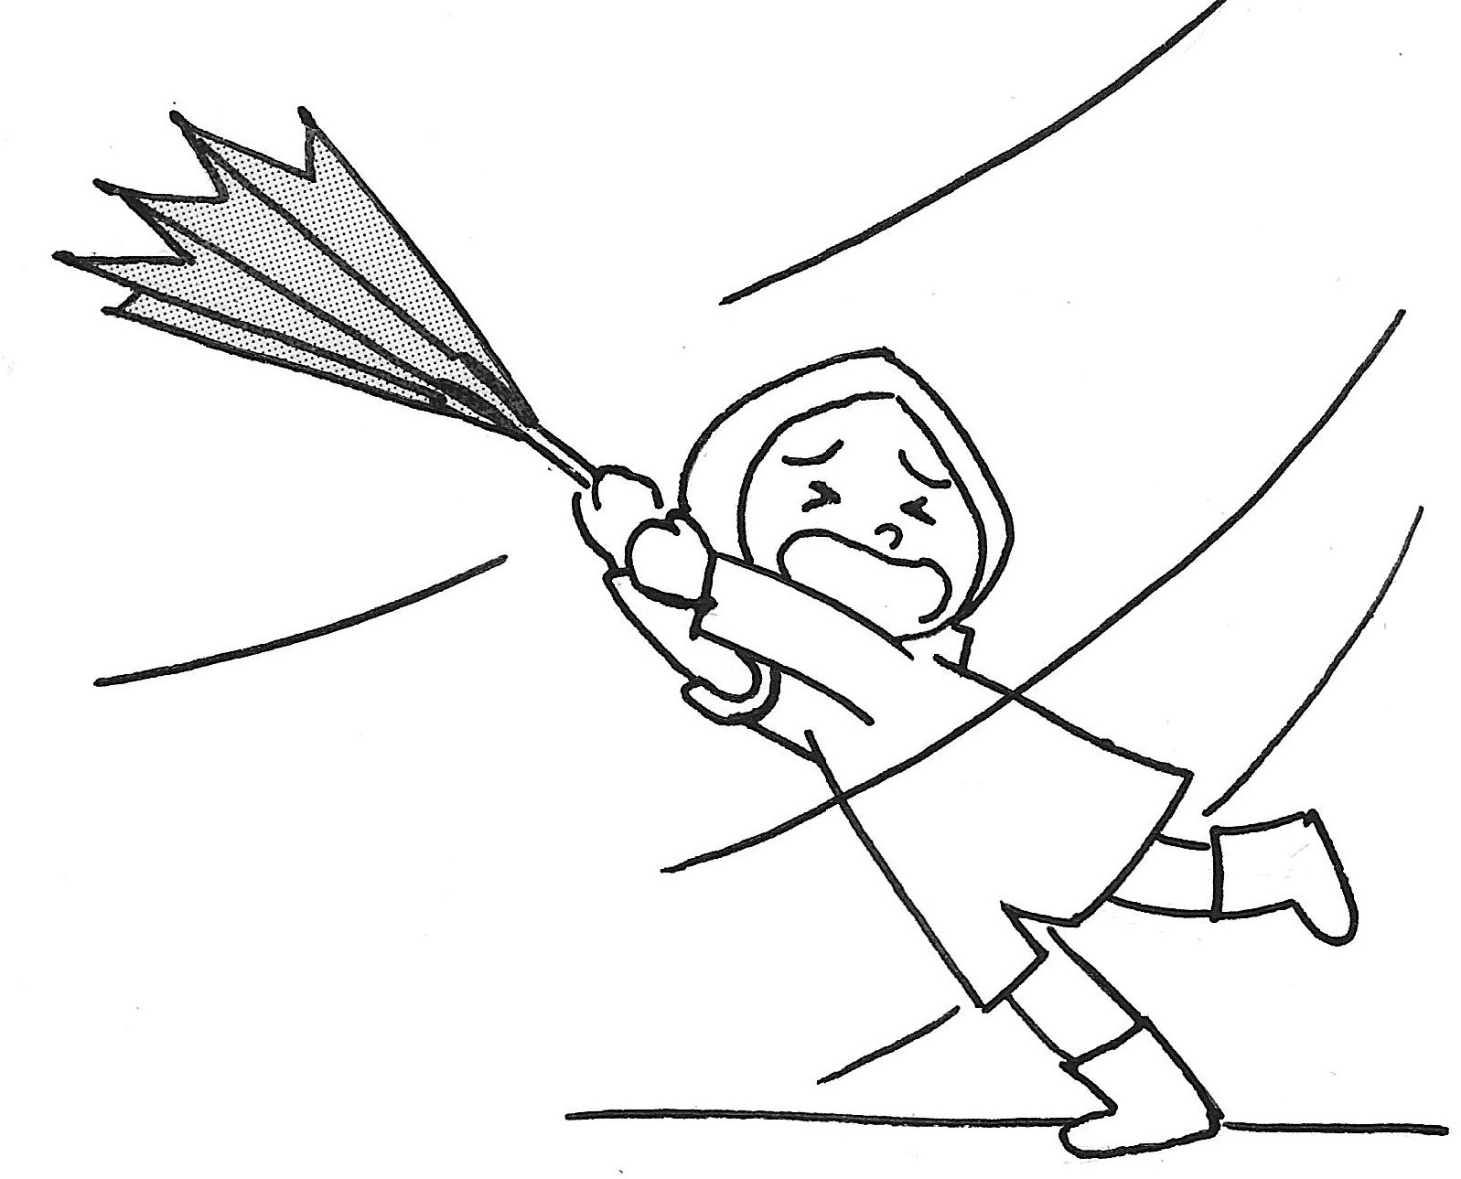
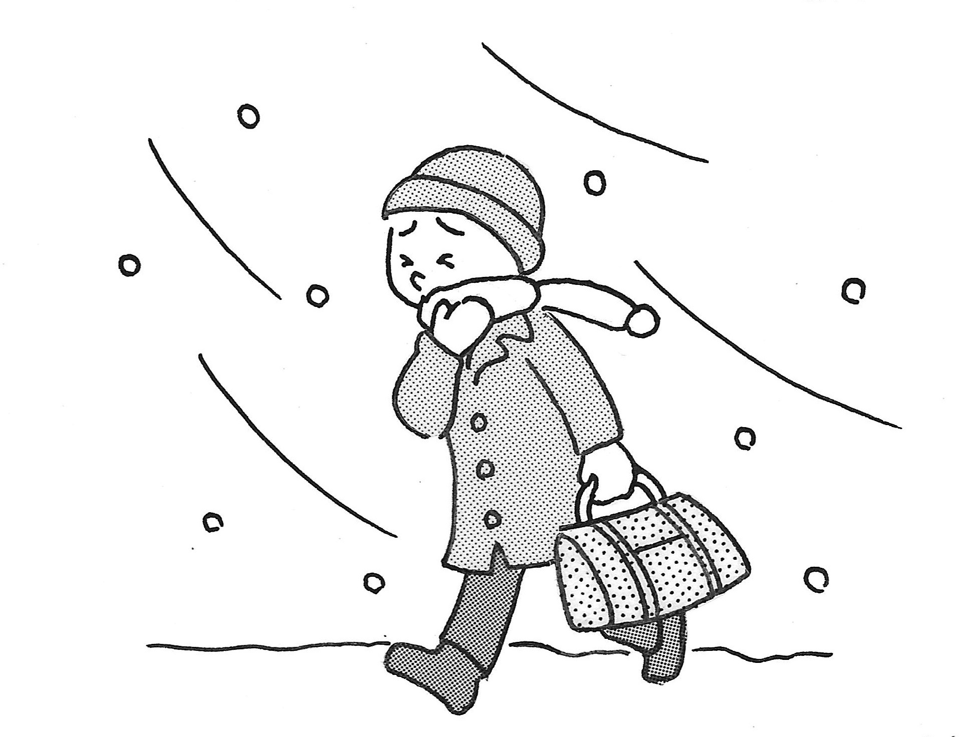
Formation of plain forms

Slide 7
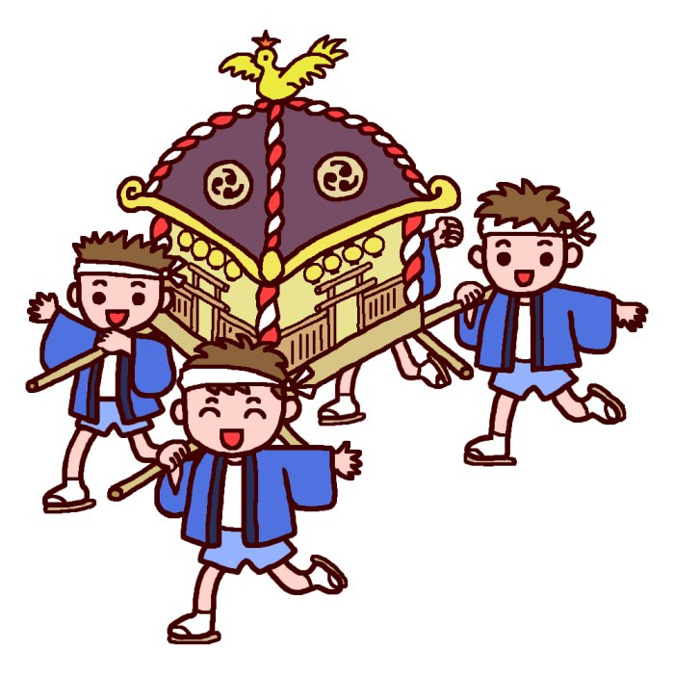
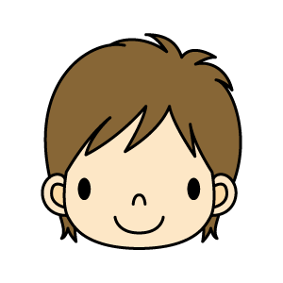
ぶんぽう４: Expressing hearsay using the plain form + そうだ
New! (plain + そうだ)
It express hearsay and it means I heard or I have heard.
おもしろい
そうですよ。
おもしろいですよ。
そうですか。
そうですか。

Slide 8
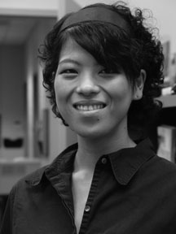
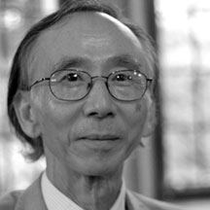
ぶんぽう４: Expressing hearsay using the plain form + そうだ
私はおよぐのが好きです。毎日プールに行きます。
そうですか。
それから、私はさかなが好きですから、毎日食べます。
でも、にくはあまり食べませんね。

Slide 9
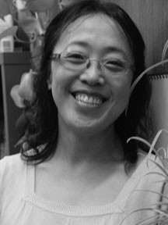
ぶんぽう４: Expressing hearsay using the plain form + そうだ
しばた先生、
まきの先生は
およぐのが好きだそうですよ。
さかなが好きだから、毎日食べる
そうですよ。
そうですか。
毎日プールに
行くそうですよ。
でも、にくはあまり
食べないそうですよ。

Slide 10
ぶんぽう４: Expressing hearsay using the plain form + そうだ
日本語のしゅくだいはたいへんです。
スピーチのトピックは「春」です。
テストはむずかしくありませんでした。
昨日、まきの先生はフィラデルフィアに行きました。
まつい先生は、りょうりが上手です。
しばた先生は、冬休みに日本に帰りませんでした。
ひさえ先生は、学食で昼ごはんを買いません。
とくます先生は小学生の時、毎日プールでおよぎました。
たいへんだそうです。
「春」だそうです。
むずかしくなかったそうです。
行ったそうです。
上手だそうです。
帰らなかったそうです。
買わないそうです。
およいだそうです。

Slide 11
P253 Activity 2

Slide 12
ぶんぽう４: Expressing hearsay using the plain form + そうだ
1) Form a group of 3. The 1st person asks the 2nd person about:
Q: きのう、何をしましたか。
A: きのうは友だちとNYに行きました。
2) Then, the 1st person tells what he/she just heard to the 3rd person using そうです.
～さんは、昨日友だちとNYに行ったそうですよ。

Slide 13
ぶんぽう４: Expressing hearsay using the plain form + そうだ
1) Form a group of 3. The 1st person asks the 2nd person about:
Q1: ご家族は何人家族ですか。ご兄弟がいますか。
A1: 私の家族は４人家族です。弟が一人います。
Q2: お父さんは、どこにつとめていますか。
A2: 父はトヨタにつとめています。
2) Then, the 1st person tells what he/she just heard to the 3rd person using そうです.
～さんのご家族は４人家族だそうです。弟さんがいるそうです。お父さんはトヨタにつとめているそうです。

Slide 14
川口さんの話（はなし:story)
３年生
東京
お姉さん
ソニー
ソーホーや
セントラルパーク
はくぶつかん
ミュージカル
日本りょうり
Using the following words, report
what you heard with そうです.
川口さん

Slide 15
３年生
東京
お姉さん
ソニー
ソーホーや
セントラルパーク
はくぶつかん
ミュージカル
日本りょうり
川口さんは今プリンストン大学の三年生です。川口さんの家は東京にあります。川口さんにはお姉さんが一人います。東京のソニーにつとめています。春休みにはお姉さんが川口さんに会いにニューヨークに来ます。川口さんとお姉さんはソーホーやセントラルパークに行きます。それから、はくぶつかんにも行きます。ブロードウエイではミュージカルを見ます。それから、おいしい日本りょうりも食べます。

Slide 16
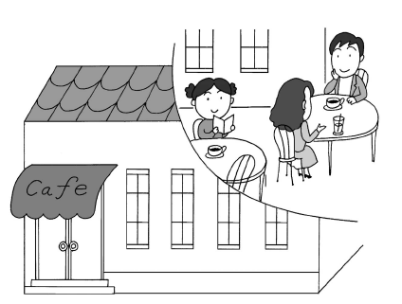
ぶんぽう５: Using noun modifying clauses in the past and present
The noun modifying clause can be in the past or the present tense,
but the verb must be in the plain form.
兄が よく 行く きっさてんは あそこです。
The coffee shop that my older brother often goes to is over there.
兄が きのう 行った きっさてんは あそこです。
The coffee shop that my older brother went to yesterday is over there.

Slide 17
ぶんぽう５: Using noun modifying clauses in the past and present
オバマさんがすんでいるところは
ホワイトハウスです。
トム・クルーズとけっこんしていた人は
ニコール・キッドマンです。
まきの先生があまりたべない食べ物は
にくです。
どこですか。
だれですか。
何ですか。

Slide 18
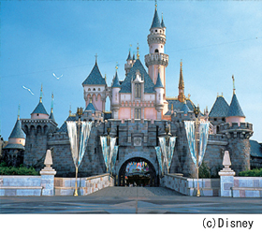
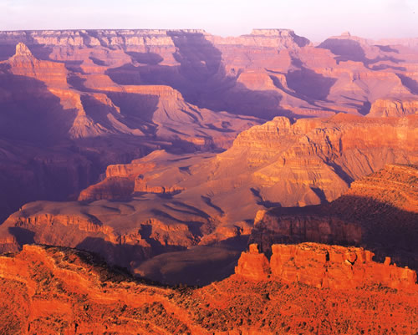
ぶんぽう５: Using noun modifying clauses in the past and present
ミッキーマウスやドナルドダックがいるところは、
どこですか。
グランドキャニオンがあるしゅう(state)は、どこですか。
アメリカ人がよく飲む飲みものは、何ですか。
アメリカ人がサンクスギビングに食べるものは、何ですか。
プリンストンの学生がよくビールを飲みに行くところは、どこですか。

Slide 19
P257 Activity 4

Slide 20
ぶんぽう５: Using noun modifying clauses in the past and present
Ask your partner what their favorite things and places.
私が子供の時、大好きだった本は
ハリー・ポッターです。
友だちとよく行くこうえんは
セントラル・パークです。
何ですか。
どこですか。

